Slide 1
Базовые классификаторы
Dummy Classifiers

Slide 2
Источники
https://enriquegit.github.io/behavior-free/
https://scikit-learn.org/stable/modules/generated/sklearn.dummy. DummyClassifier.html?highlight=dummy%20models
https://stackoverflow.com/questions/29441943/what-is-the-theorical-foundation-for-scikit-learn-dummy-classifier

Slide 3
План
Определение Базового (Dummy) классификатора

Slide 4
Определение Базового классификатора
Dummy Classifier – это классификатор, который делает прогнозы без учёта входных признаков.
Dummy Classifier даёт базовое исполнение, т.е. долю успешных попыток можно достигнуть даже простым угадыванием.

Slide 5
Пример
Предположим нам надо определить, что объект обладает определённым свойством или не обладает им . Если мы проанализировали большое число объектов и определили, что таким свойством обладает 90% обработанных случаев.
Тогда простое угадывание при будущем определении свойства даст вероятность 0.9 того, что мы угадаем правильно.
Структуризация этих угадываний таким образом эквивалентна использованию метода DummyClassifier с параметром most_frequent из пакета sklearn.
При тренировке DummyClassifier с параметром stratified на вышеупомянутых данных этот классификатор будет предсказывать 90% вероятность того, что объект с которым вы столкнулись обладает целевым свойством.

Slide 6
Пример
Это отличается от тренировки dummy classifier с параметром most_frequent, так как последний будет угадывать что признак обладает целевым свойством.
Dummy Classifier с параметром ‘uniform’ будет генерить прогнозы с одинаковой вероятностью из списка уникальных названий классов, содержащихся в переменной y.
Dummy Classifier с параметром ‘constant’ всегда предсказывает один и тот же класс, предписанный пользователем.

Slide 7
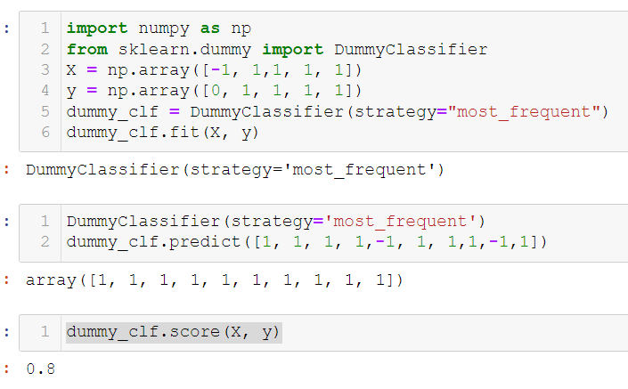
Вектор классификационных признаков

Slide 8
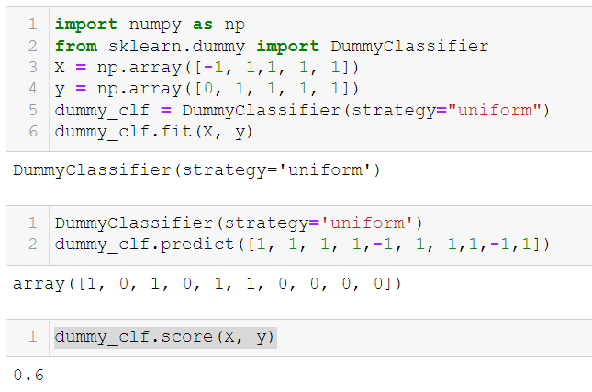

Slide 9
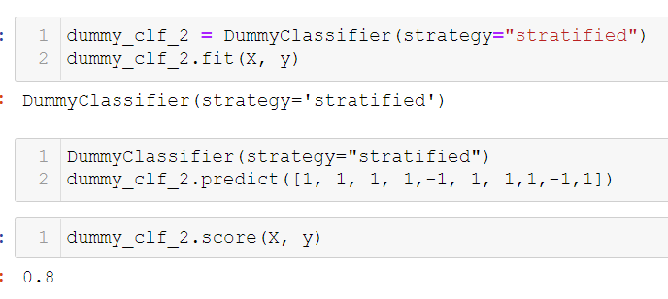

Slide 10
